Slide 1

PHÒNG GIÁO DỤC VÀ ĐÀO TẠO QUẬN LONG BIÊN
Trường Tiểu học Phúc Lợi
TOÁN 5
Giới thiệu biểu đồ hình quạt
Năm học 2022 - 2023

Slide 2





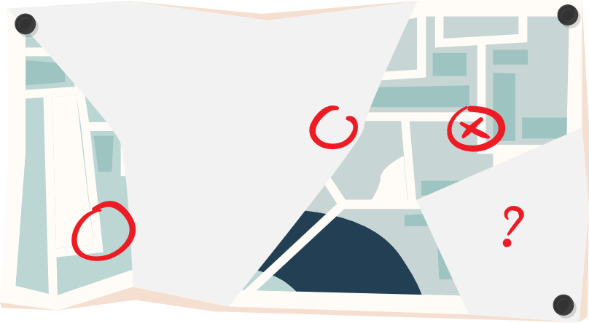


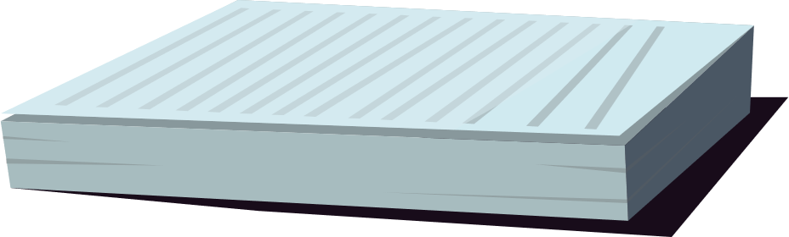


Giới thiệu về biểu đồ hình quạt.
Đọc, phân tích và xử lí số liệu ở mức độ đơn giản trên biểu đồ hình quạt.

Slide 3

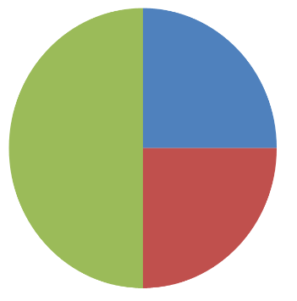
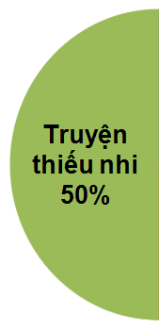
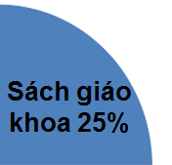
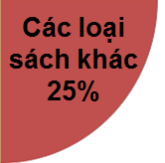
Giới thiệu về biểu đồ hình quạt
Nhìn vào biểu đồ ta biết:
Sách giáo
khoa 25%
- Có 50% số sách là truyện thiếu nhi
Truyện thiếu nhi 50%
- Có 25% số sách là sách giáo khoa
Các loại sách khác 25%
- Có 25% số sách là các loại sách khác

Slide 4


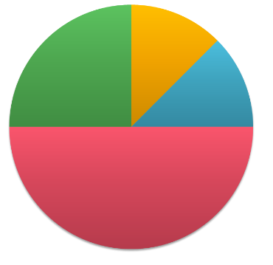
Giới thiêu về biểu đồ hình quạt
Nhìn vào biểu đồ ta thấy 12,5% học sinh thâm gia môn Bơi:
Bơi
12,5%
Muốn tìm tỉ số phần trăm của một số ta làm thế nào?
Cầu lông 25%
Vậy số học sinh tham gia môn Bơi là:
32 x 12,5 : 100 = 4 (học sinh)
Cờ vua 12,5%
Nhảy dây
50%

Slide 5

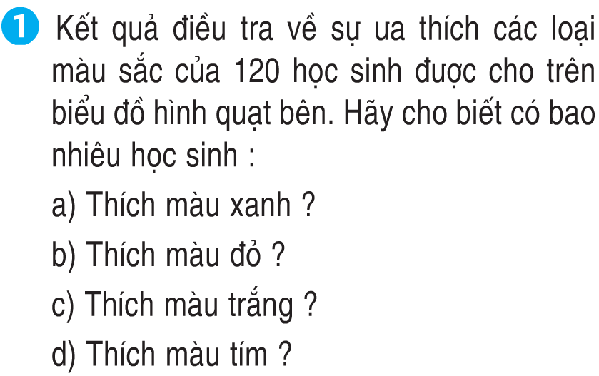
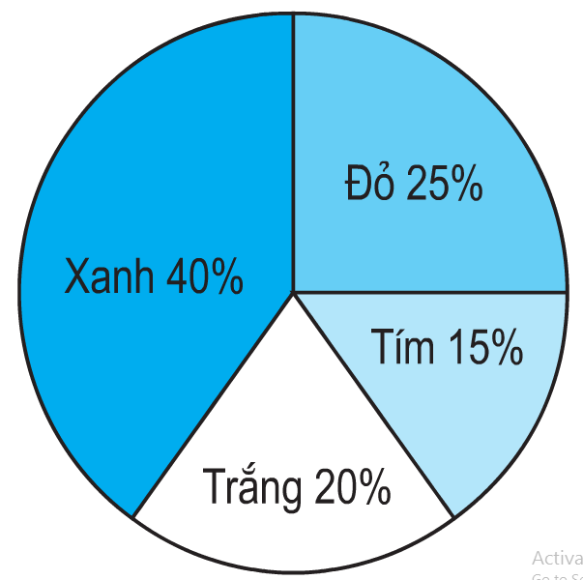

Slide 6

Giải:
a)Số học sinh thích màu xanh là:
120 x 40 : 100 = 48 (học sinh)
b)Số học sinh thích màu đỏ là:
120 x 25 : 100 = 30 (học sinh)
c)Số học sinh thích màu trắng là:
120 x 20 : 100 = 24 (học sinh)
d)Số học sinh thích màu tím là:
120 x 15 : 100 = 18 (học sinh)
Đáp số: a)48 học sinh
b)30 học sinh
c)24 học sinh
d)18 học sinh

Slide 7
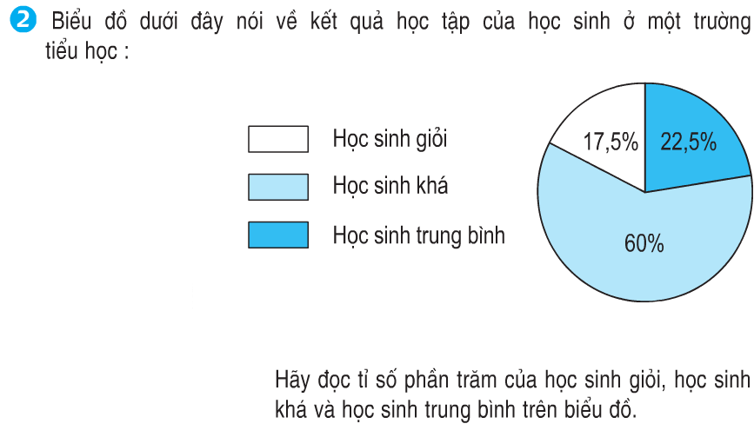
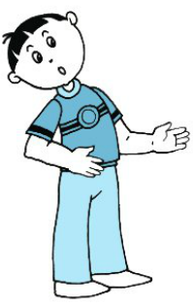

Slide 8
Số học sinh | Tỉ số phần trăm
Giỏi | 17,5%
Khá | 22,5%
Trung bình | 60%

Slide 9














Slide 10

Luật chơi như sau:
Có 3 bạn học sinh sẽ đọc câu hỏi có liên quan đến bài học hôm nay của chúng ta. Các em sẽ làm sao trả lời nhanh nhất. Ai trả lời nhanh nhất và chính xác nhất sẽ là người giỏi nhất và giành chiến thắng!
VÀO CHƠI

Slide 11


KẾT THÚC
Ai đọc câu hỏi trước?
Bạn Long
Bạn Hoa

Slide 12
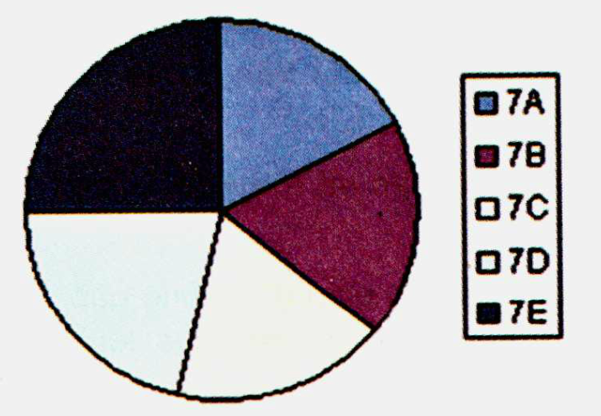


Các bạn trả lời nhé! Cho biểu đồ hình quạt nói về số học sinh mỗi lớp 7 có. Hãy cho biết số học sinh lớp 7E chiếm trong khối 7
25%

Slide 13
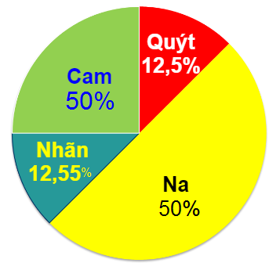

Các bạn trả lời nhé! Cho biểu đồ hình quạt nói về số học sinh thích ăn cam,, quýt, nhãn và na của lớp 5B. Biết lớp 5B có 40 học sinh. Hãy cho biết có bao nhiêu số học sinh thích ăn nhãn?
5 học sinh

Slide 14



